Slide 1
LanSpeedTester
Daniele Cereghetti – I3AC

Slide 2
Indice
Introduzione
Pianificazione
Progettazione
Implementazione
Test
Demo
Conclusione

Slide 3
Introduzione
Scopo
Sviluppare applicazione
Testare la velocità di una rete locale
Uso
In azienda
Dopo un blocco della rete

Slide 4
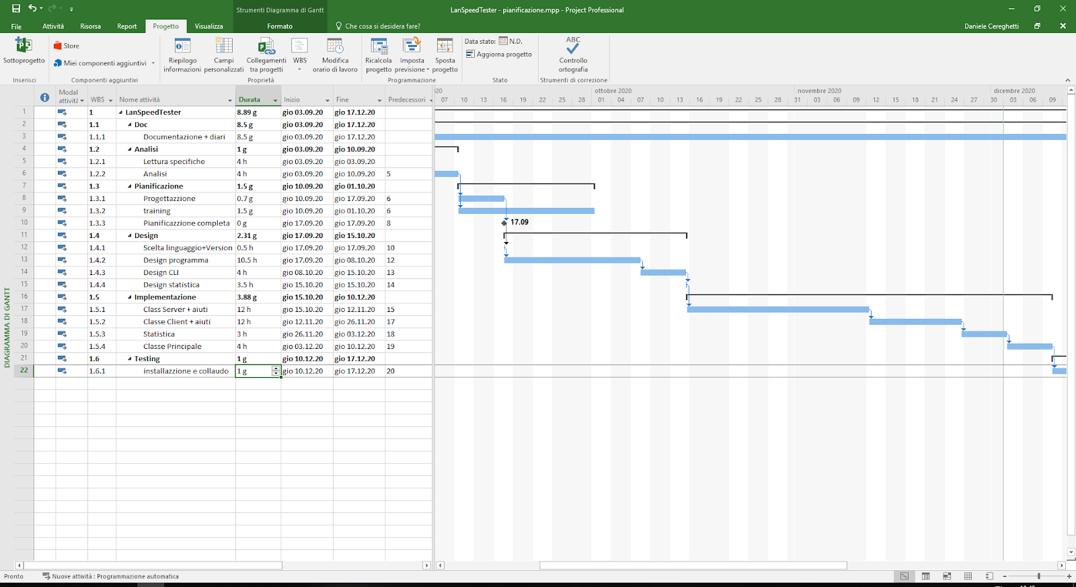
Pianificazione

Slide 5
Pianificazione (2)
Analisi

Slide 6
Pianificazione (3)
Pianificazione

Slide 7
Pianificazione (4)
Design

Slide 8
Pianificazione (5)
Implementazione

Slide 9
Pianificazione (6)
Test

Slide 10
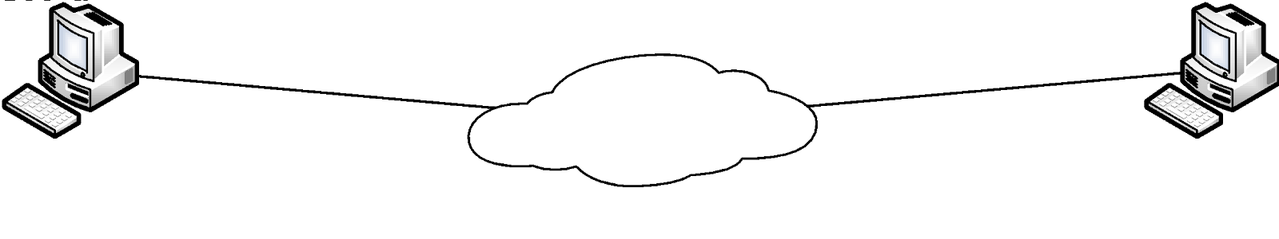
Progettazione
Fase
Client invia i suoi dati al server
Fase
Server invia i suoi dati al client
Fase
Sequenze di byte casuali per il test

Slide 11
Progettazione (2)
Dati fase 1
Numero di connessioni
Dimensioni del buffer da inviare
Porte d’ascolto del client
Protocollo usato
TCP
Notes:
Specificare perché le porte del client e dire che il numero delle porte è limitato a 200.
Le porte del cleint non vengono mostrate all’utent

Slide 12
Progettazione (3)
Dati fase 2
Porte d’ascolto server
Protocollo usato
TCP
Notes:
Sul server viene mostrato lo stato del client, quando si connette vengono mostrati i parametri del test (no porte)

Slide 13
Progettazione (4)
Dati fase 3
Sequenze di byte senza significato
Protocollo usato
UDP

Slide 14
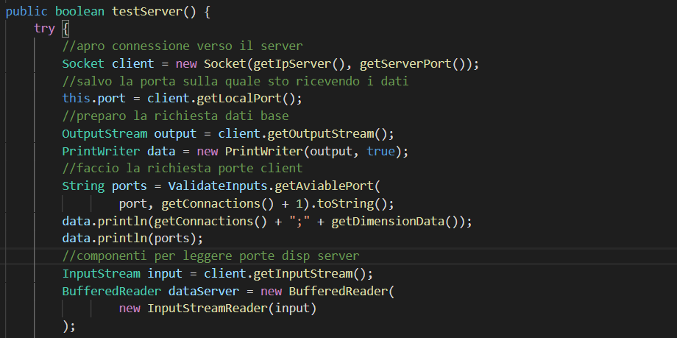
Implementazione

Slide 15
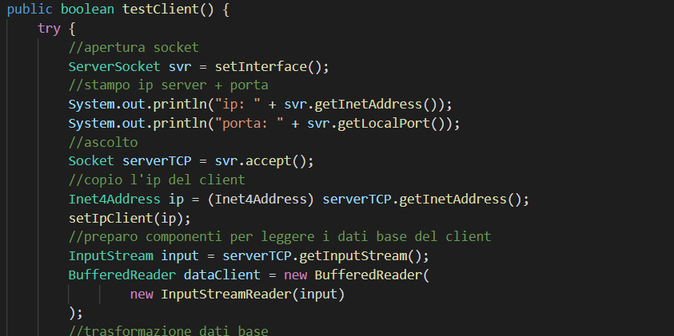
Implementazione (2)
Notes:
Classe: Server

Slide 16
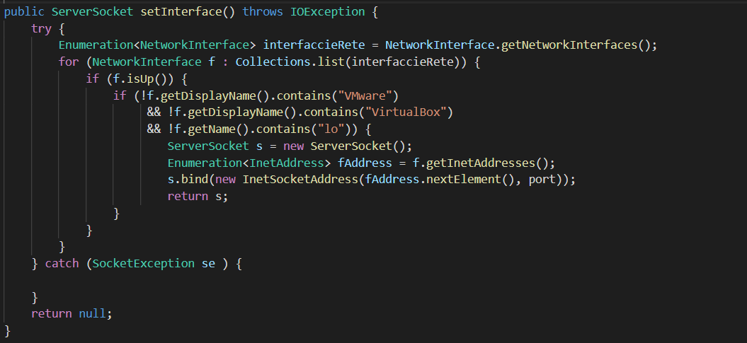
Implementazione (3)

Slide 17
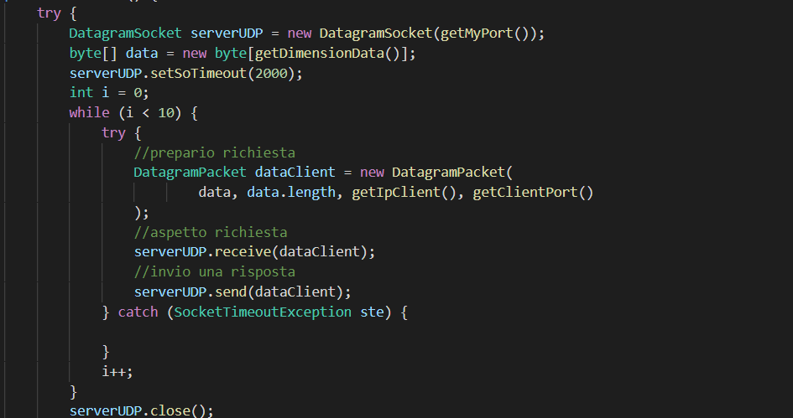
Implementazione (4)

Slide 18
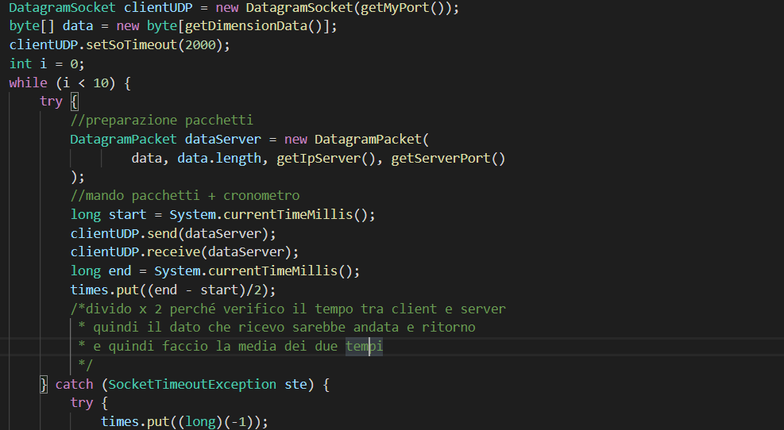
Implementazione (5)
Notes:
Classe: ClientThread

Slide 19
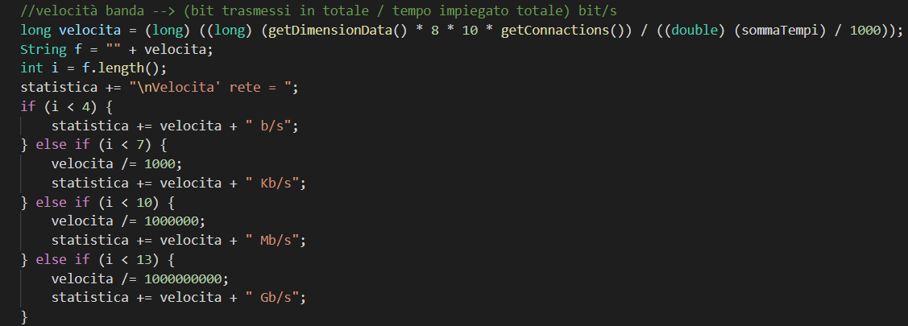
Implementazione (6)
Notes:
statistica

Slide 20
Test
Funzionalità
Interfaccia utente

Slide 21
Demo
Mostrare il risultato finale dell’applicazione
Mezzi
Prodotto
1 macchina virtuale

Slide 22
Conclusioni
Entusiasmo
Messa alla prova delle mie conoscenze
Difficoltà
Notes:
Entusiasmo → possibilità di partecipare ad un progetto ed è un assaggio di quello che potrebbe aspettarmi

